Slide 1
5.3 非正弦波发生电路

Slide 2
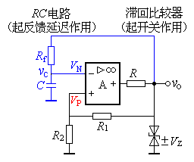
5.3.1 矩形波发生电路
1.方波发生电路
方波发生电路是由滞回比较电路和RC定时电路构成的，电路如图所示。
(1)工作原理
电源刚接通时, 设
电容C充电， 升高。
图5.3.1 方波发生器
动画14-1

Slide 3
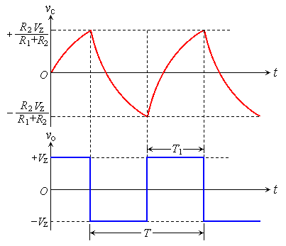
当 时，
，所以
电容C放电， 下降。
当 ，
时，返回初态。
方波周期Ｔ用过渡过程公式可以方便地求出
图5.3.2 方波发生器波形图

Slide 4
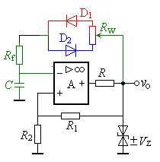
(2)占空比可调的矩形波电路
显然为了改变输出方波的占空比，应改变电容器C的充电和放电时
间常数。占空比可调
的矩形波电路如图。
C充电时，充电电流经电位器的上半部、二极管D₁、R_{f}；
C放电时，放电电流经R_{f}、二极管D₂、电位器的下半部。
图5.3.3 占空比可调方波发生电路

Slide 5


其中， 是电位器中点到上端电阻， 是二极管D₁的导通电阻。
占空比为：
其中， 是二极管D₂的导通电阻。即改变 的中点位置，占空比就可改变。
图5.3.4 方波发生器波形图

Slide 6
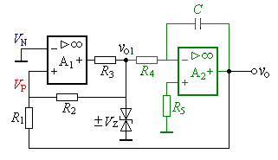
5.3.2 三角波和锯齿波发生器
1. 三角波发生电路
由滞回比较器和积分器闭环组合而成的。
1.当v_{O1}=+V_{Z}时,则电容C
充电, 同时v_{O}按线性逐
渐下降，当使A₁的V_{P}
略低于V_{N} 时，v_{O1} 从
+V_{Z}跳变为-V_{Z}。
图5.3.5 三角波发生器

Slide 7
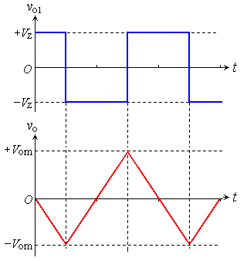
３．输出峰值
2. 在v_{O1}=-V_{Z}后，电容C开
始放电，v_{O}按线性上升，
当使A₁的V_{P}略大于零时，
v_{O1}从-V_{Z}跳变为+ V_{Z} ，
如此周而复始，产生振
荡。v_{O}的上升时间和下降
时间相等，斜率绝对值
也相等，故v_{O}为三角波。
４．振荡周期：
图5.3.6 三角波发生器的波形

Slide 8
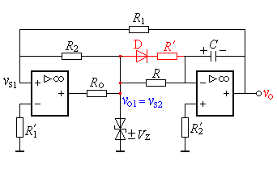
2. 锯齿波发生器
锯齿波发生器的电路如图5.3.7所示。显然，为了获得锯齿波，应改变积分器的充放电时间常数。图中的二极管D和R'将
使充电时间常数减为(R∥R')C，而放电时间常数仍为RC。
锯齿波电路的输出波形图如图5.3.8所示。
图5.3.7 锯齿波发生器电路图

Slide 9
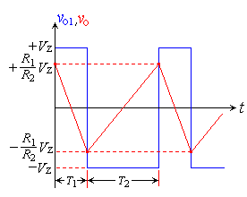
锯齿波周期可以根据时间常数和锯齿波的幅值求得。锯齿波的幅值为：
v_{o1m}=|V_{z}|= v_{om}R₂/R₁
v_{om}= |V_{z}| R₁/R₂
于是有
图5.3.8锯齿波发生器的波形

